Slide 1
～ 出 典 ～
令和６年版厚生労働白書
資料編 ⑪年金 より
https://www.mhlw.go.jp/wp/hakusyo/kousei/23-2/dl/11.pdf
厚生年金基金の推移を把握します。

Slide 2
厚生年金基金の基金数・加入員数

Slide 3
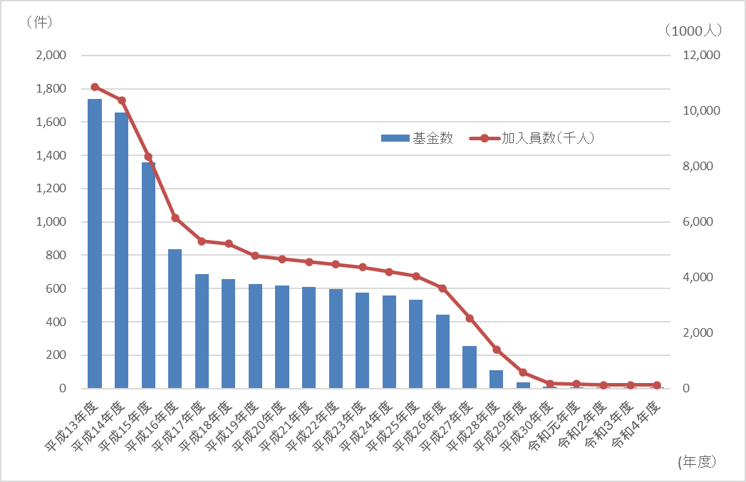
厚生年金基金の基金数・加入員数
資料：厚生労働省年金局調べ。
(注) 1. 資産の評価方法は、時価。
2. 資産残高には企業年金連合会分を含む。

